Slide 1








PHÒNG GIÁO DỤC VÀ ĐÀO TẠO QUẬN LONG BIÊN
CHÀO MỪNG CÁC THẦY, CÔ GIÁO VÀ CÁC EM
ĐẾN VỚI TIẾT HỌC

Slide 2




Khởi động
Và
Kết nối

Slide 3
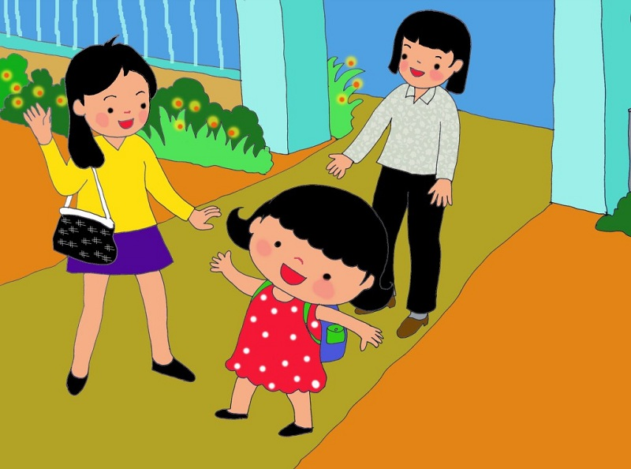
Bạn nhỏ trong bài hát khi đi học về đã làm gì ?
Con thường chào những ai và chào như thế nào?

Slide 4





Chủ đề: Điều em cần biết
Bài3
LỜI CHÀO
LỜI CHÀO
Notes:
Gv giới thiẹu bài

Slide 5

2
Đọc

Slide 6
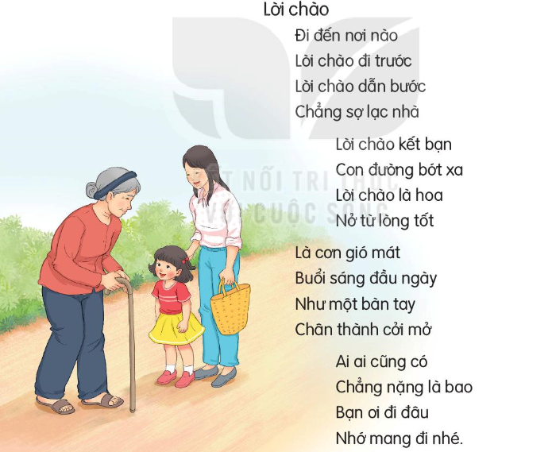
Lời chào đi trước
Đi đến nơi nào
Lời chào đi trước
Lời chào dẫn bước
Chẳng sợ lạc nhà
(1)
(2)
Lời chào kết bạn
Con đường bớt xa
Lời chào là hoa
Nở từ lòng tốt
(3)
Là cơn gió mát
Buổi sáng đầu ngày
Như một bàn tay
Chân thành cởi mở
(4)
Ai ai cũng có
Chẳng nặng là bao
Bạn ơi đi đâu
Nhớ mang đi nhé.
(Nguyễn Hoàng Sơn )

Slide 7
Lời chào
Đi đến nơi nào
Lời chào đi trước
Lời chào dẫn bước
Chẳng sợ lạc nhà
(1)
nơi nào
lạc
(2)
Lời chào kết bạn
Con đường bớt xa
Lời chào là hoa
Nở từ lòng tốt
Nở
(3)
Là cơn gió mát
Buổi sáng đầu ngày
Như một bàn tay
Chân thành cởi mở
Chân thành
(4)
Ai ai cũng có
Chẳng nặng là bao
Bạn ơi đi đâu
Nhớ mang đi nhé.
nặng
(Nguyễn Hoàng Sơn )

Slide 8
Lời chào
Đi đến nơi nào
Lời chào đi trước
Lời chào dẫn bước
Chẳng sợ lạc nhà
1
1
2
2
3
3
4
4
5
Lời chào kết bạn
Con đường bớt xa
Lời chào là hoa
Nở từ lòng tốt
5
6
6
7
7
8
8
9
Là cơn gió mát
Buổi sáng đầu ngày
Như một bàn tay
Chân thành cởi mở
9
10
10
11
11
12
12
13
Ai ai cũng có
Chẳng nặng là bao
Bạn ơi đi đâu
Nhớ mang đi nhé.
13
14
14
15
15
16
16
(Nguyễn Hoàng Sơn )

Slide 9
Lời chào
Đi đến nơi nào
Lời chào đi trước
Lời chào dẫn bước
Chẳng sợ lạc nhà
(1)
(2)
Lời chào kết bạn
Con đường bớt xa
Lời chào là hoa
Nở từ lòng tốt
(3)
Là cơn gió mát
Buổi sáng đầu ngày
Như một bàn tay
Chân thành cởi mở
(4)
Ai ai cũng có
Chẳng nặng là bao
Bạn ơi đi đâu
Nhớ mang đi nhé.
(Nguyễn Hoàng Sơn )

Slide 10
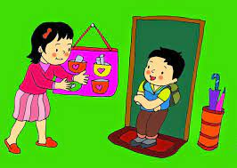
Lời chào
Đi đến nơi nào
Lời chào đi trước
Lời chào dẫn bước
Chẳng sợ lạc nhà
(1)

Slide 11
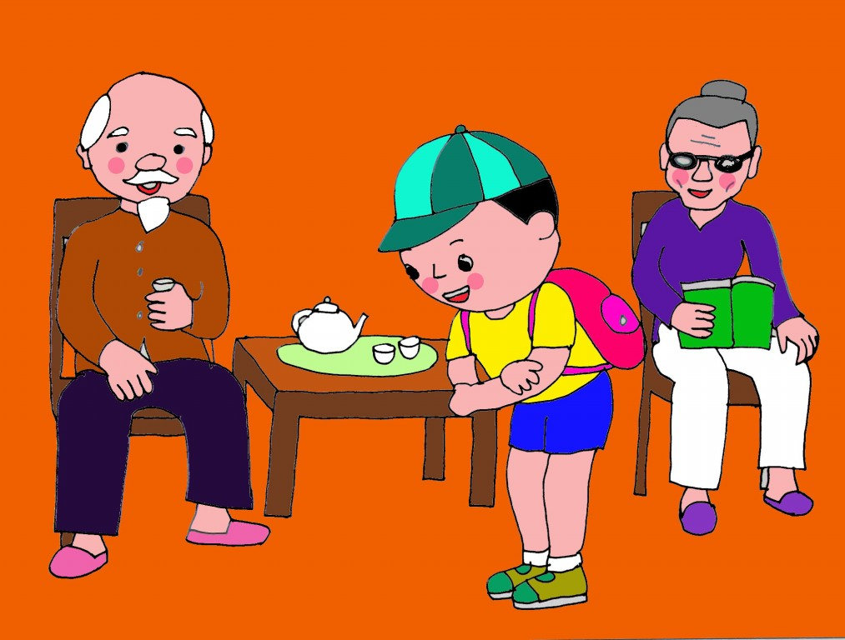
(2)
Lời chào kết bạn
Con đường bớt xa
Lời chào là hoa
Nở từ lòng tốt

Slide 12
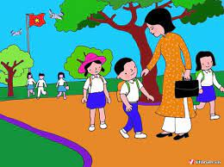
(3)
Là cơn gió mát
Buổi sáng đầu ngày
Như một bàn tay
Chân thành cởi mở

Slide 13
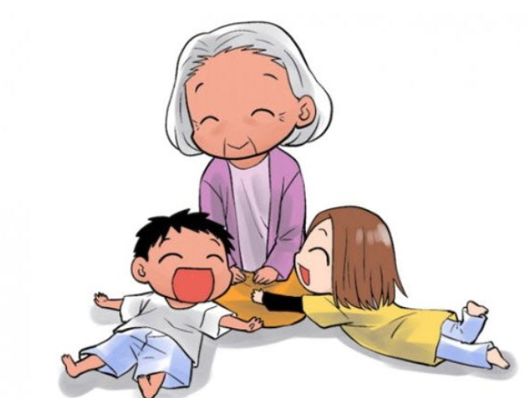
Chân thành: rất thành thật, xuất phát từ đáy lòng.

Slide 14

Cởi mở: dễ bày tỏ suy nghĩ, tình cảm.

Slide 15
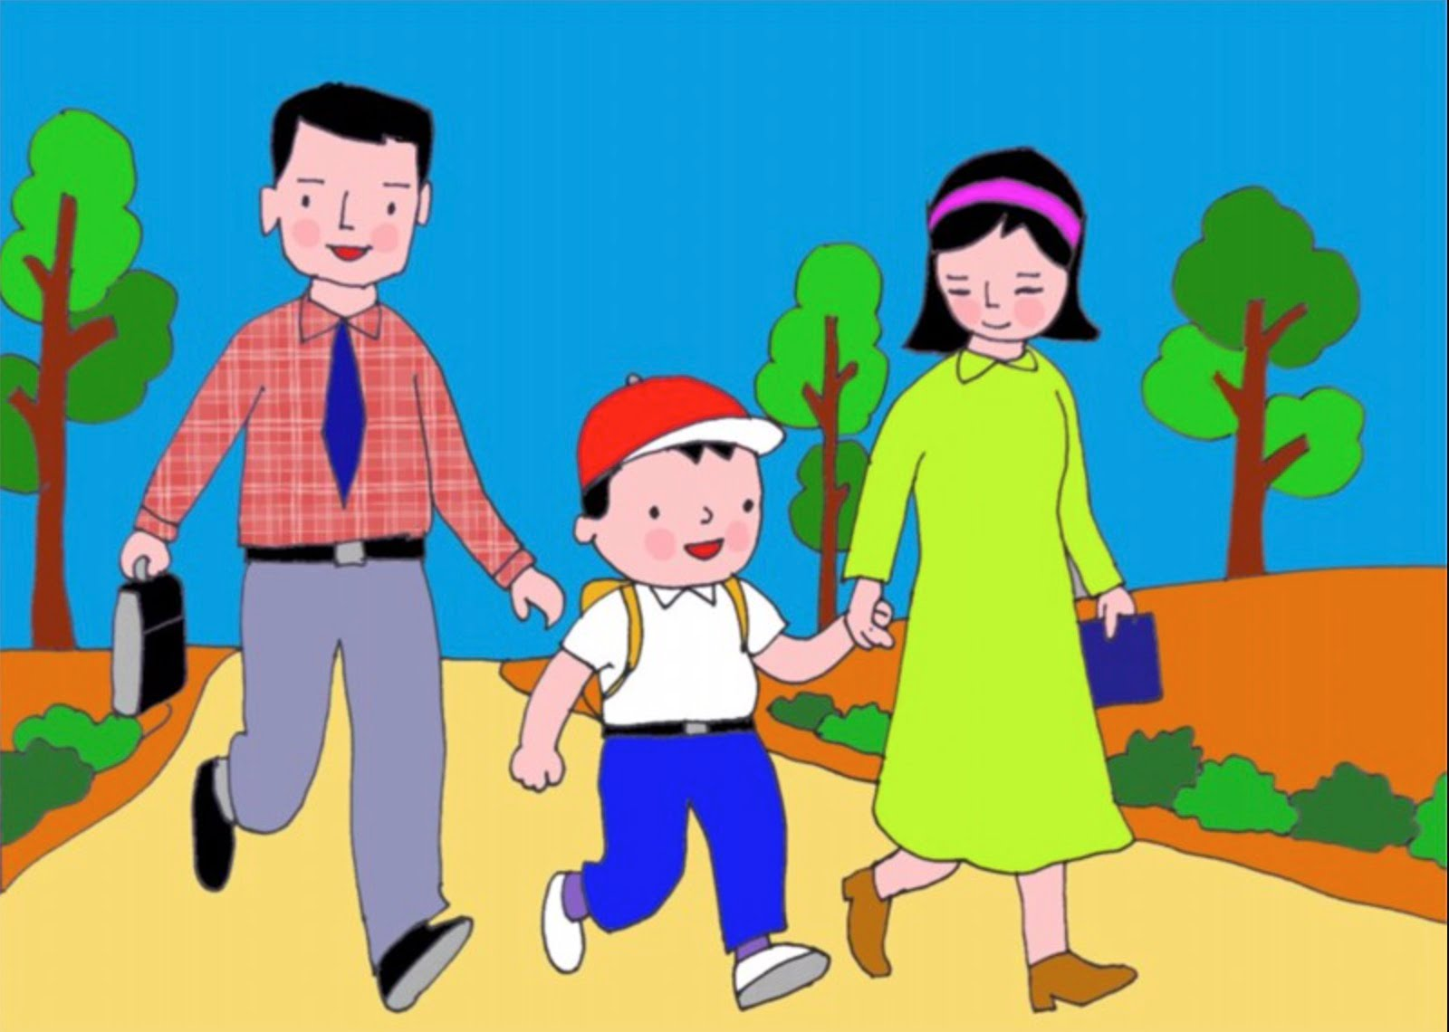
Ai ai cũng có
Chẳng nặng là bao
Bạn ơi đi đâu
Nhớ mang đi nhé.
(4)

Slide 16

ĐỌC NHÓM
Nhóm 4- 4 phút

Slide 17
Lời chào
Đi đến nơi nào
Lời chào đi trước
Lời chào dẫn bước
Chẳng sợ lạc nhà
(1)
(2)
Lời chào kết bạn
Con đường bớt xa
Lời chào là hoa
Nở từ lòng tốt
(3)
Là cơn gió mát
Buổi sáng đầu ngày
Như một bàn tay
Chân thành cởi mở
(4)
Ai ai cũng có
Chẳng nặng là bao
Bạn ơi đi đâu
Nhớ mang đi nhé.
(Nguyễn Hoàng Sơn )

Slide 18
Nghỉ giữa giờ

Slide 19
Lời chào
Đi đến nơi nào
Lời chào đi trước
Lời chào dẫn bước
Chẳng sợ lạc nhà
(1)
(2)
Lời chào kết bạn
Con đường bớt xa
Lời chào là hoa
Nở từ lòng tốt
(3)
Là cơn gió mát
Buổi sáng đầu ngày
Như một bàn tay
Chân thành cởi mở
(4)
Ai ai cũng có
Chẳng nặng là bao
Bạn ơi đi đâu
Nhớ mang đi nhé.
(Nguyễn Hoàng Sơn )

Slide 20
Tìm tiếng cuối dòng thơ cùng vần với nhau

Slide 21

3. Tìm tiếng cuối dòng thơ những tiếng cùng vần với nhau
~
trước
bước

Slide 22
Lời chào
Đi đến nơi nào
Lời chào đi trước
Lời chào dẫn bước
Chẳng sợ lạc nhà
(1)
(2)
Lời chào kết bạn
Con đường bớt xa
Lời chào là hoa
Nở từ lòng tốt
(3)
Là cơn gió mát
Buổi sáng đầu ngày
Như một bàn tay
Chân thành cởi mở
(4)
Ai ai cũng có
Chẳng nặng là bao
Bạn ơi đi đâu
Nhớ mang đi nhé.
(Nguyễn Hoàng Sơn )

Slide 23
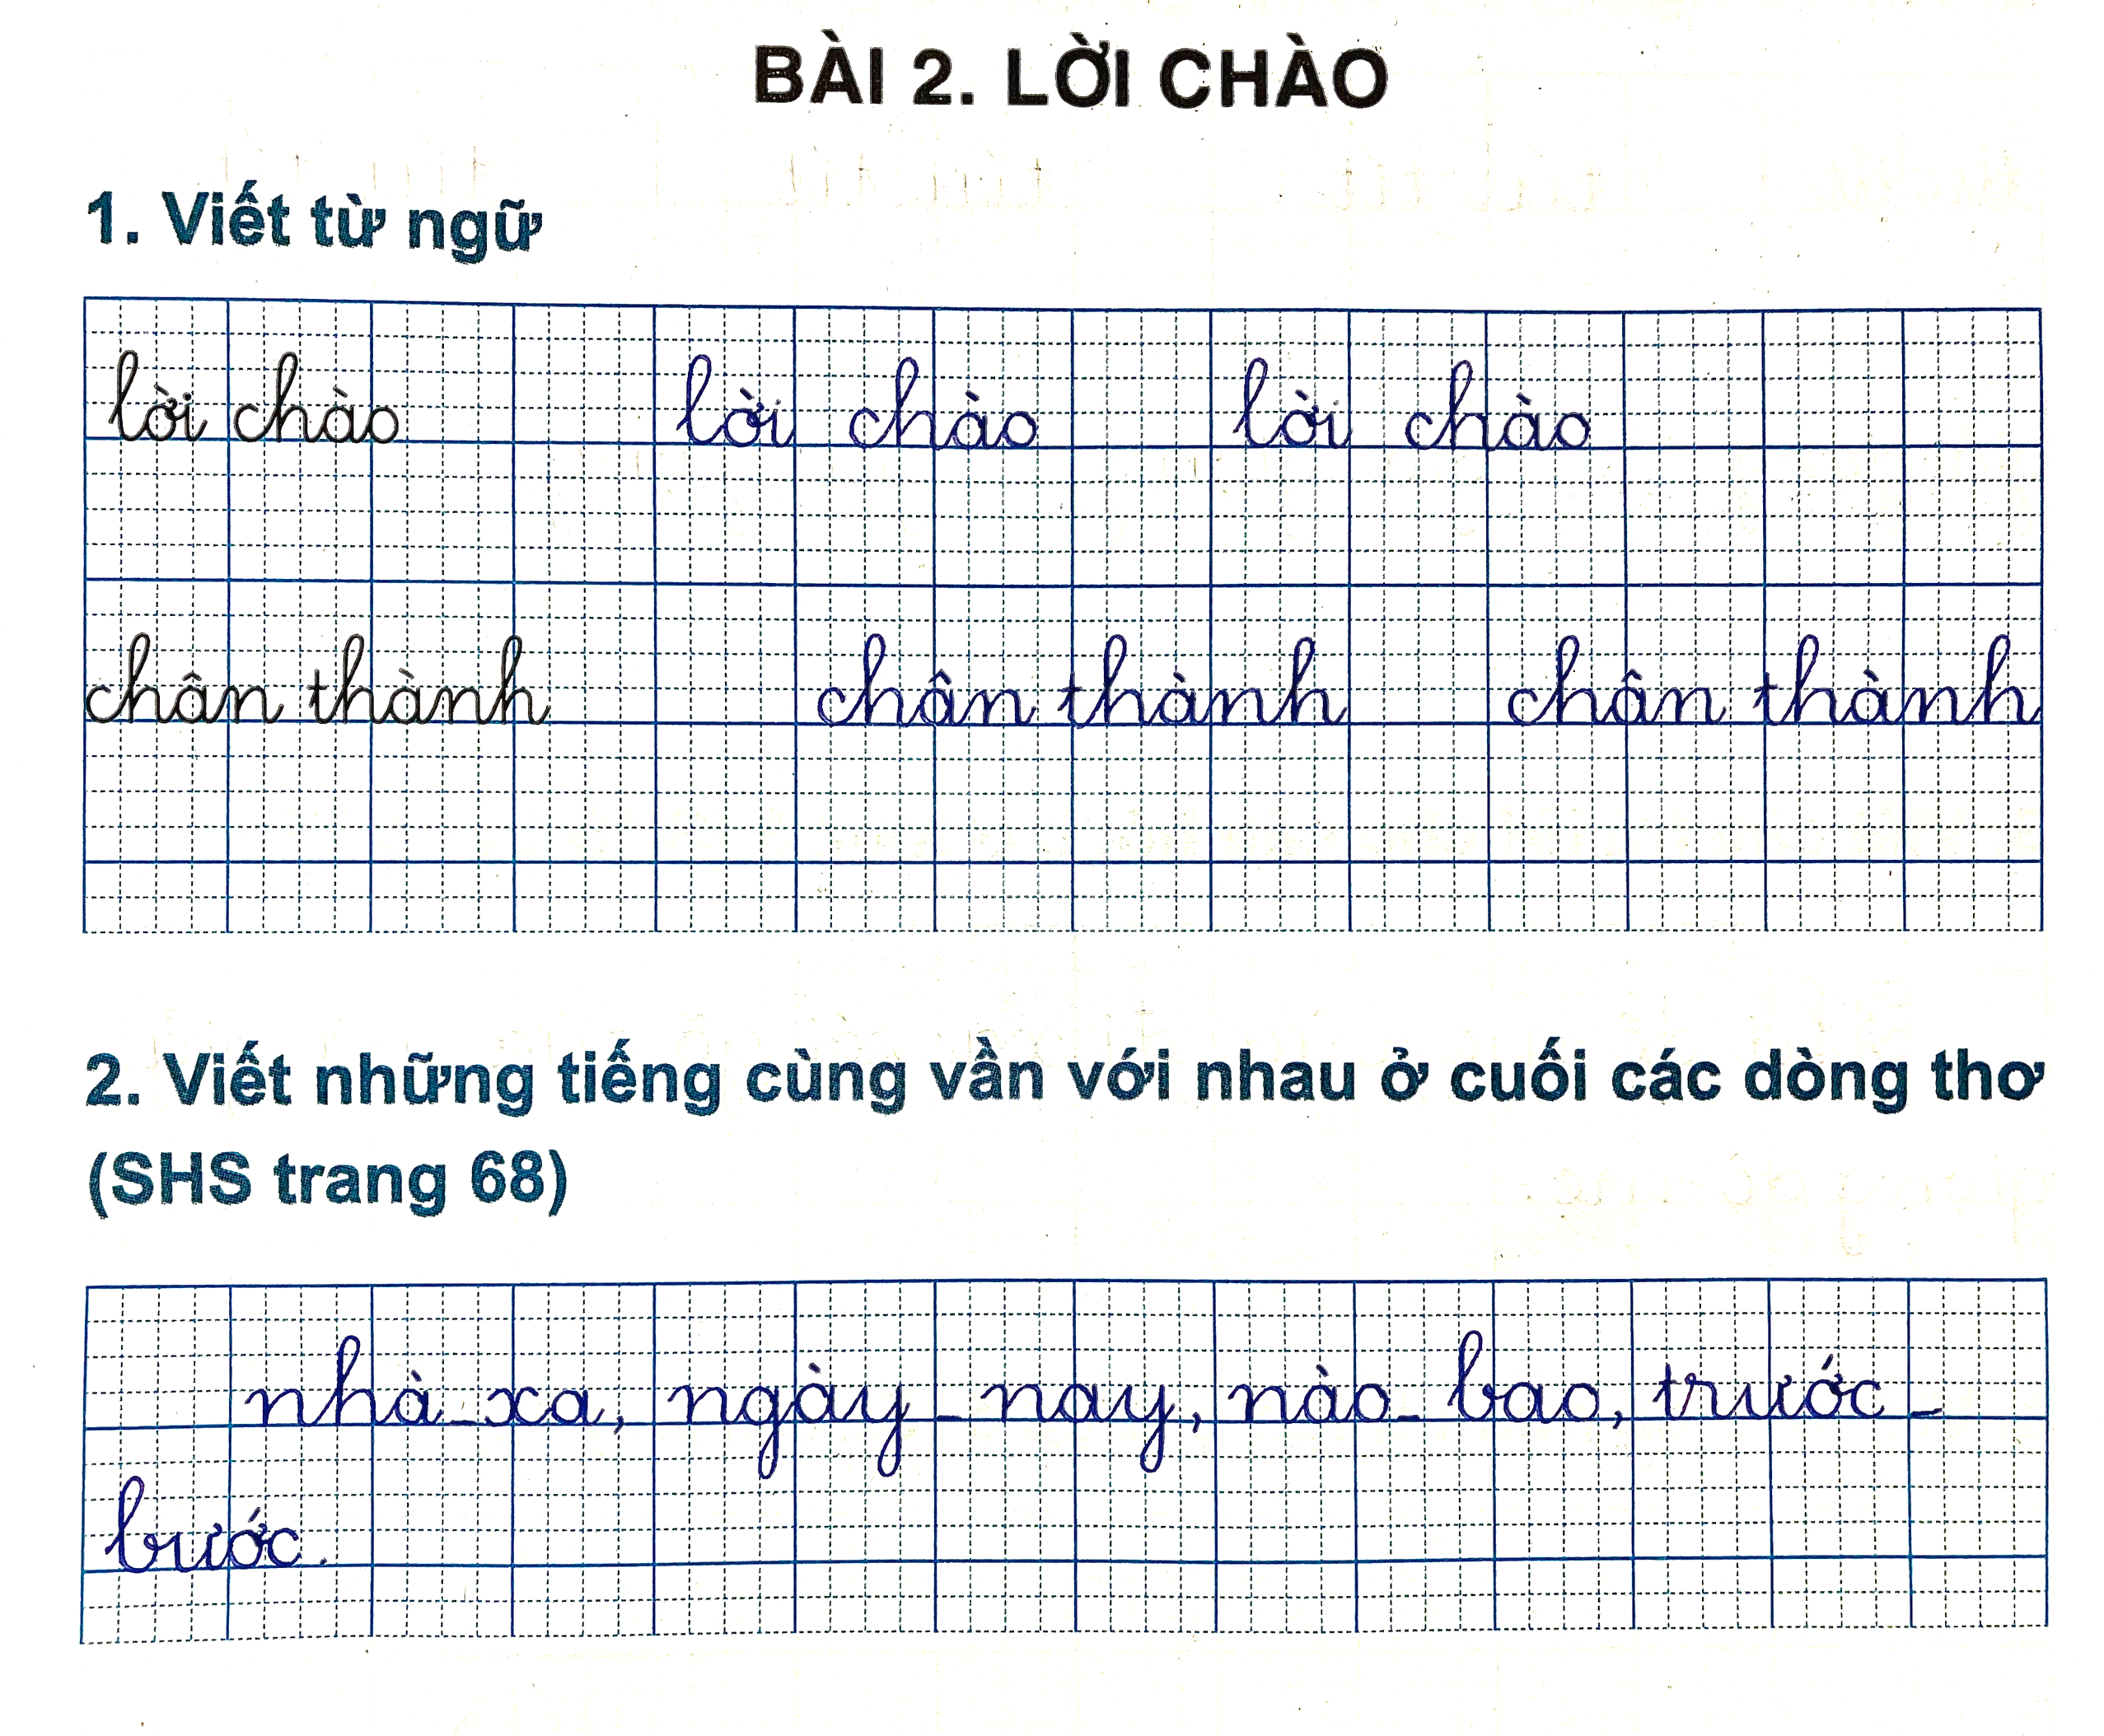
Notes:
GV chiếu cho HS xem cách trình bày trước, sau đó nhấn tắt màn hình rồi đọc cho hs viết.

Slide 24
3
Vận dụng

Slide 25

CÔ CHÚC CÁC CON CHĂM NGOAN,
CHÀO TẠM BIỆT CÁC CON,
HẸN GẶP LẠI CÁC CON
TRONG CÁC BÀI HỌC SAU

